Slide 1
MAMBO SHOP SHOP.MAMBO.ZZZ.COM.UA
Магазин ігрових акаунтів та ключів
Підготував учень Луцької гімназії №18
Патіюк Максим

Slide 2
Спершу була ідея…
В 2015 році в мене виникла ідея створити україномовний сайт, який буде давати можливість всім охочим купити ігрові товари за дуже низьку ціну.
Окрім цього, магазин мав гарантувати повну заміну товару в разі виникнення певних проблем.

Slide 3

Історія створення
Перша адреса сайту – mambo.zzz.com.ua/shop.html
Нова адреса – shop.mambo.zzz.com.ua
Перша версія магазину з’явилася в 2015 році. Вона представляла список продуктів, ціну і посилання для купівлі. Протягом року дизайн оновлювався, дороблювався а сам сайт перейшов на персональний домен.

Slide 4
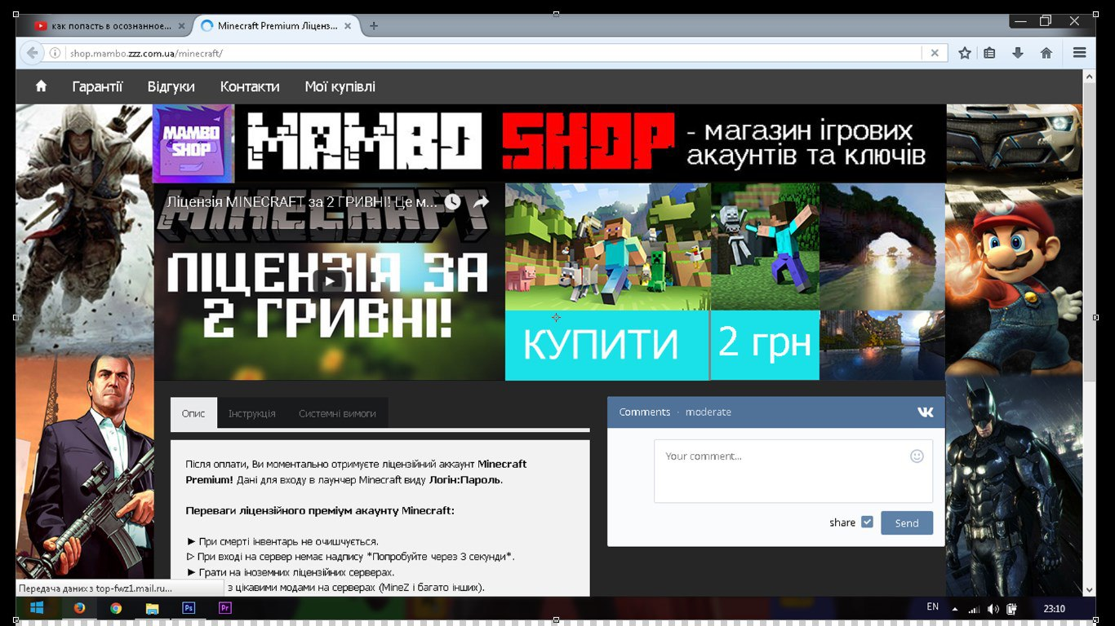
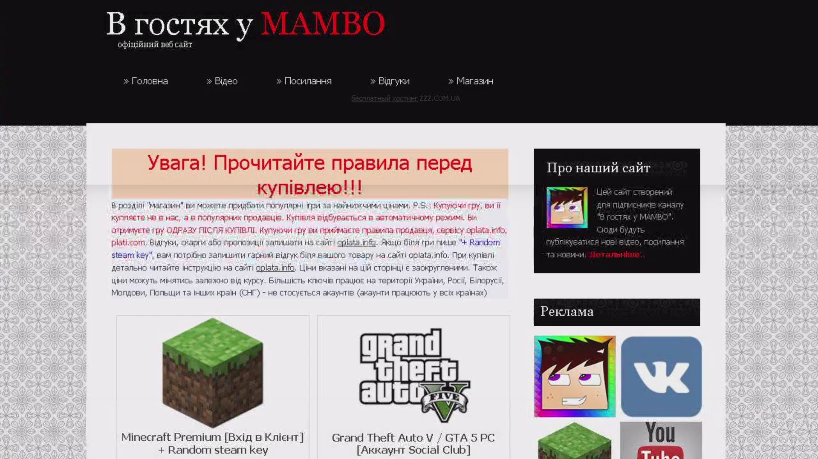
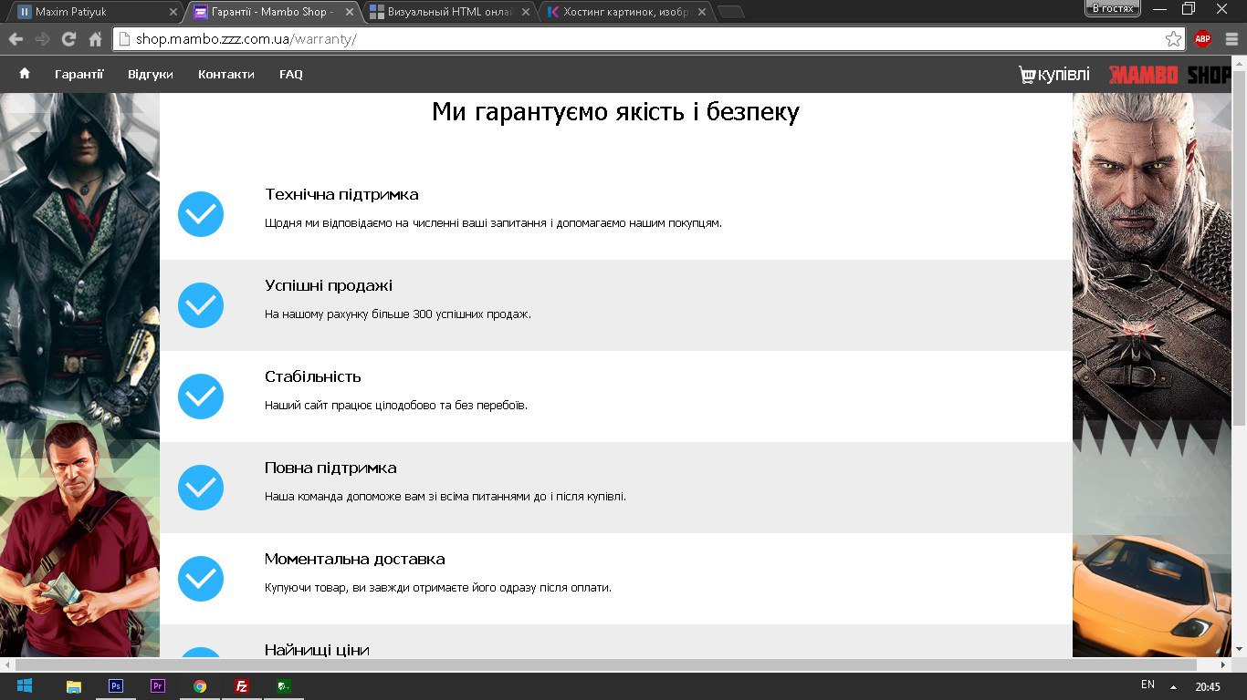
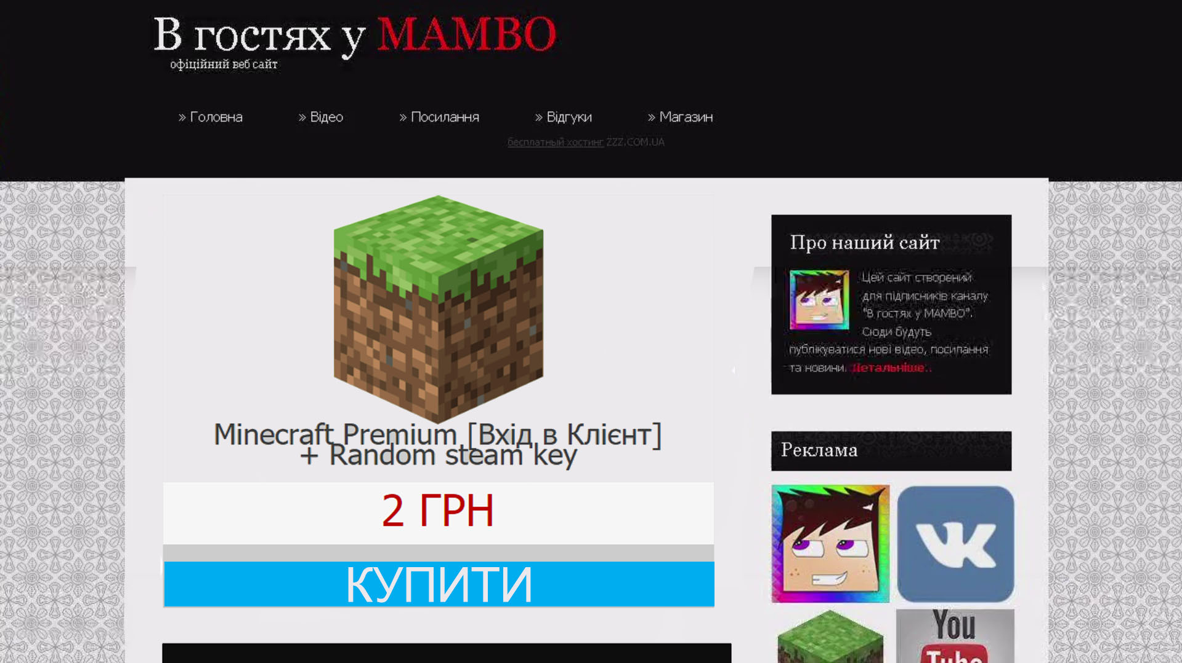
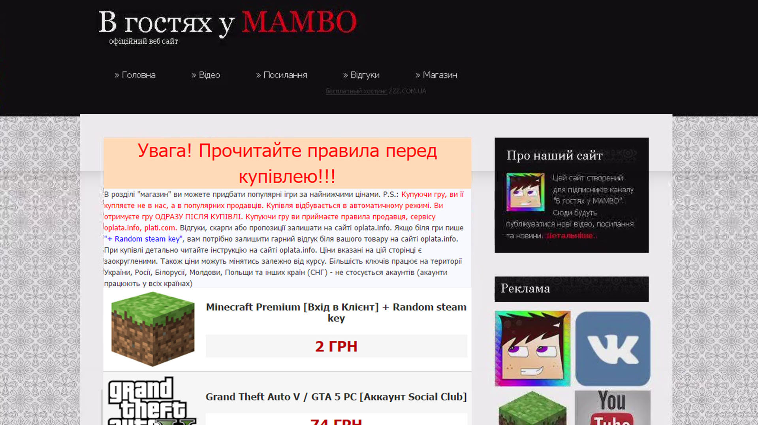
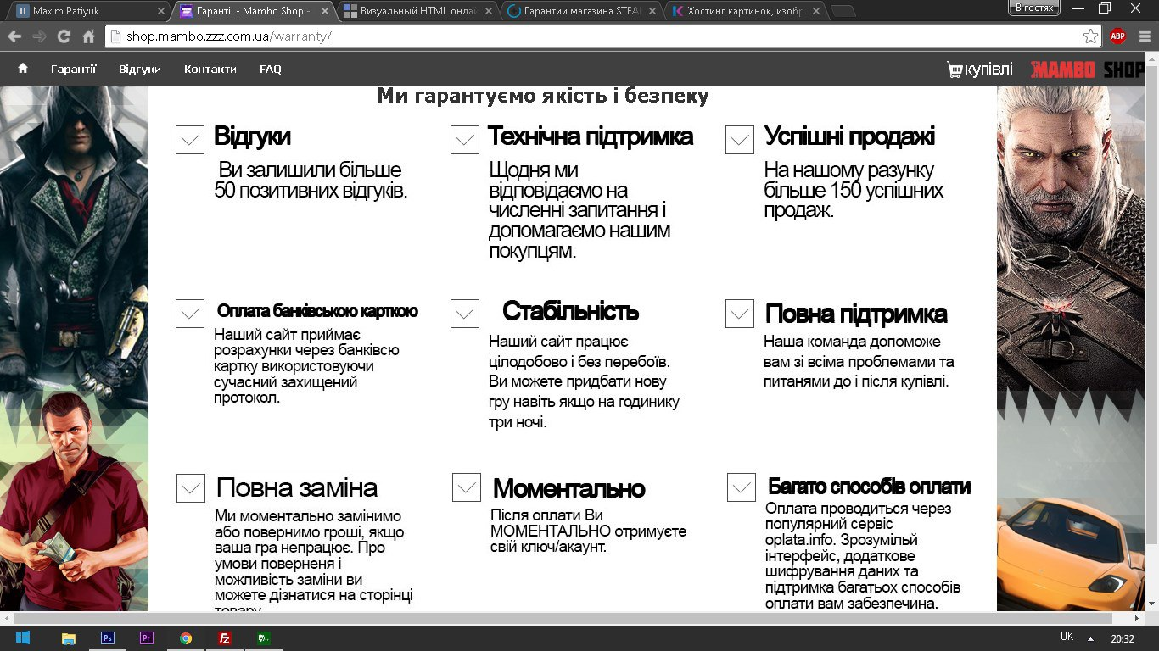
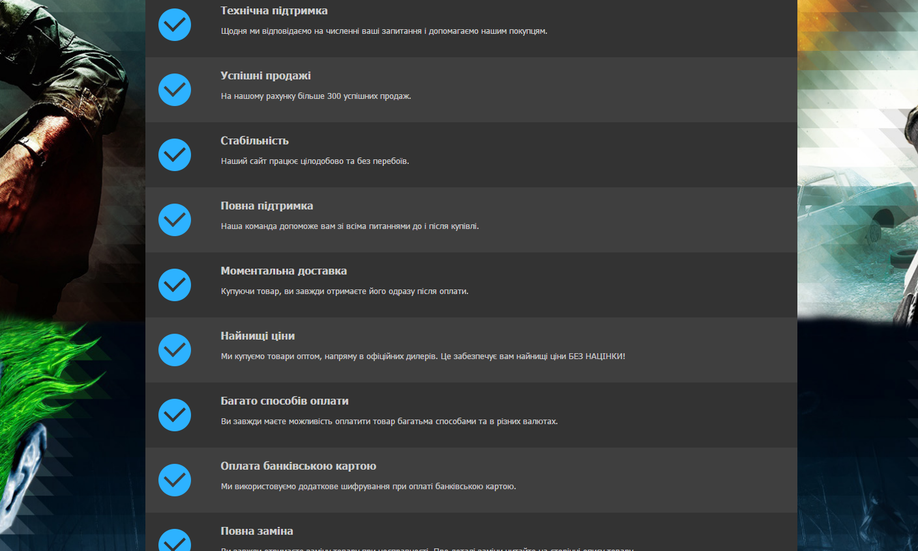
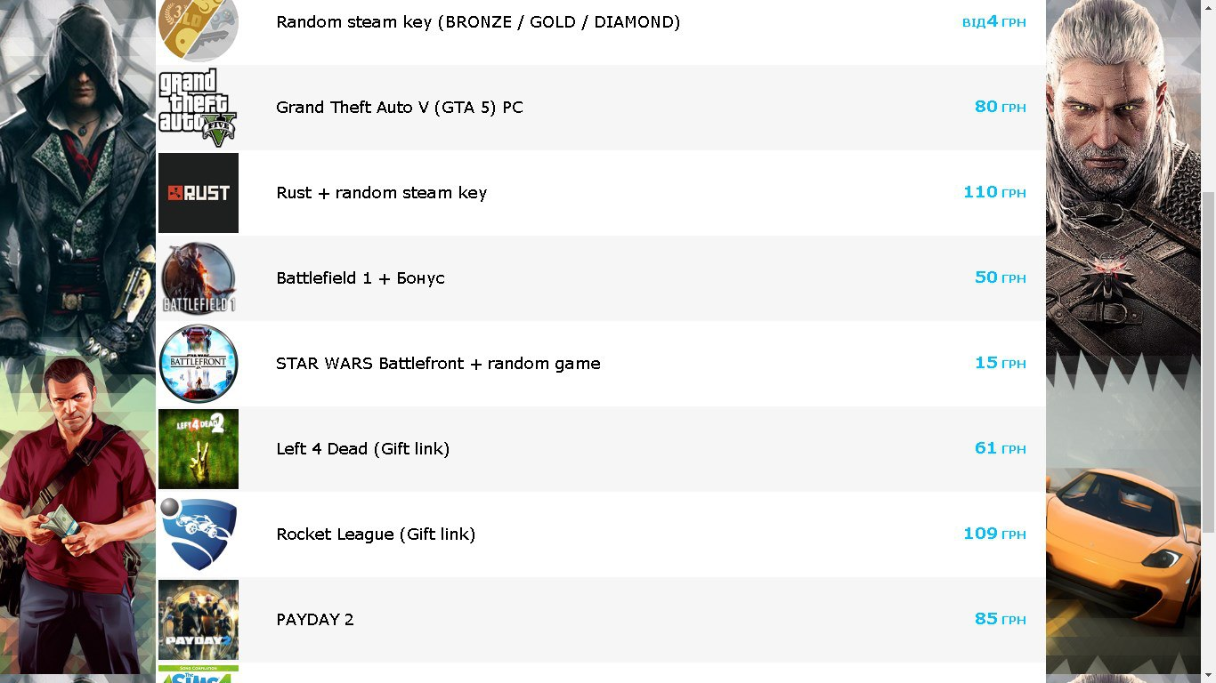
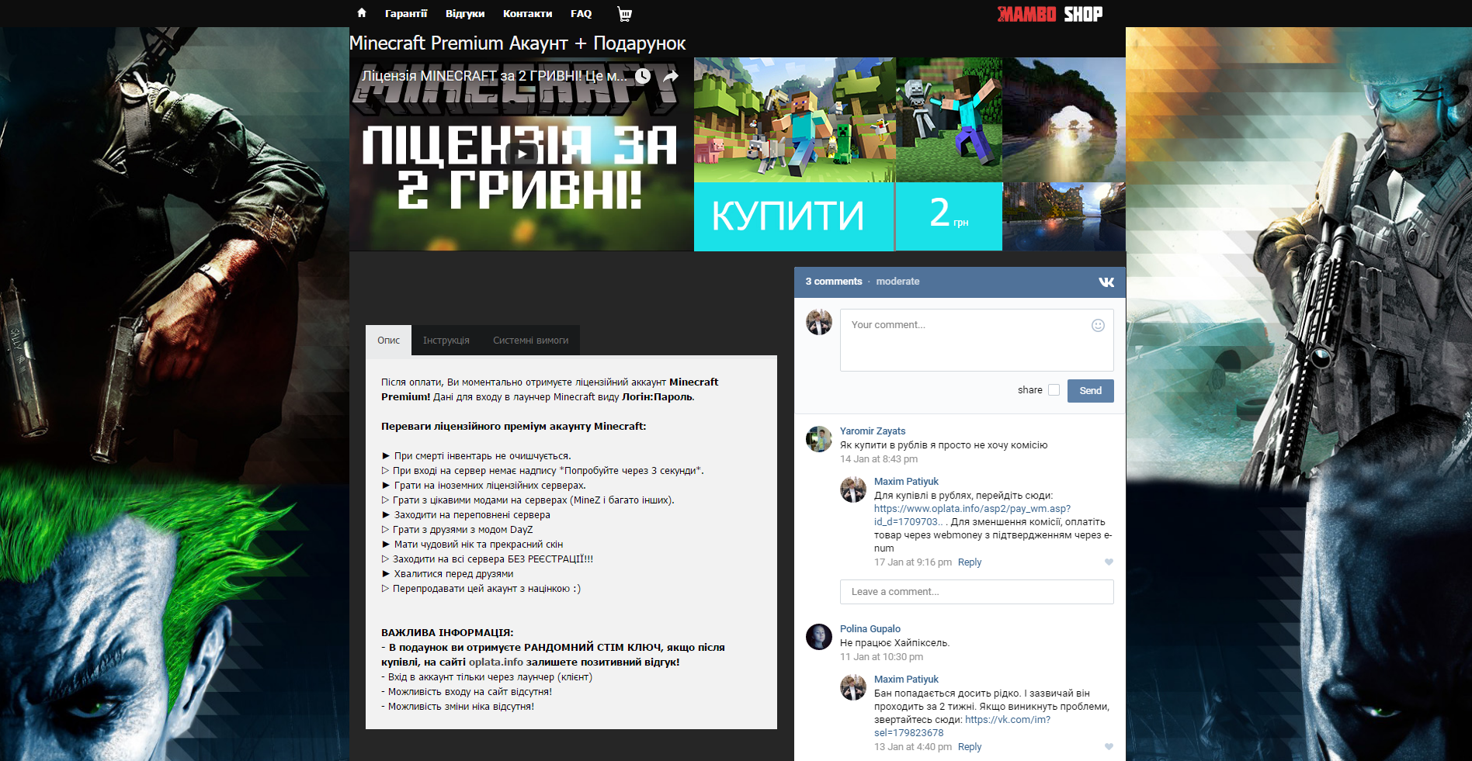

Slide 5
Чому саме MAMBO SHOP?
Приставка “MAMBO” є моїм псевдонімом, який я дуже часто використовую. Частина “SHOP” характеризує цей сайт як інтернет магазин. Але він міг називатися shop mambo, game shop або m-shop

Slide 6
В чому унікальність проекту?
Сайт реалізовано українською мовою. Саме тому конкурентів небагато.
Всі товари мають детальний опис, скріншоти та трейлери.
Оплата доступна багатьма способами в різних валютах. Також доступний Bitcoin.
Платіж проходить через надійний сервіс oplata.info
Ціни на товари нижчі, ніж у конкурентів.
Магазин має акаунти в соцмережах та дочірні сайти.
Проводяться регулярні знижки та конкурси.
Сайт отримує регулярні обновлення в дизайні, а асортимент поповнюється новими товарами.

Slide 7
Розділи
Серед розділів сайту, окрім головної сторінки, є розділи «Гарантії», «Відгуки», «Контакти», розділ «Відповіді на запитання» та «Корзина».
В розділі «Гарантії» користувач впевнюється в надійності магазину.
У закладці «Відгуки» кожен може написати свою думку про сайт за допомогою авторизації через Email або VK
У «Контактах» є посилання на наші сторінки в соцмережах, наприклад, VK, Facebook, Twitter та YouTube.
Розділ з відповідями на запитання реалізований за допомогою css. Відповідь висвітлюється при натисканні на питання.

Slide 8

Технічні аспекти
Сервера zzz.com.ua знаходяться у Вінниці
При розробці сайту використовувалися html, css, php та JavaScript.
Магазин створений за допомогою Notepad++ і FileZilla
Сайт тримається на Українському хостингу zzz.com.ua. Саме він видав безкоштовний домен для магазину.

Slide 9
Аналітика
Очікувалося, що…
Більшість відвідувачів сайту користуються Windows 10 та Google Chrome.
Найпопулярнішим способом оплати - Київстар у гривнях.
Середній вік відвідувача – 13-14 років
Більшість відвідувачів з України

Slide 10
Аналітика
Використовуючи Google Analytics, я дізнався, що середній вік відвідувача сайту становить 12 років.
Найпопулярнішим способом оплати є Webmoney через WMU гаманець.
97% покупців з України.
Найпопулярнішим товаром є Minecraft
Більшість відвідувачів користуються Windows 7 та браузером Google Chrome.

Slide 11
Плани на майбутнє
Найближчим часом я планую розширити асортимент товарів, зробити дизайн зрозумілішим і сучаснішим та переробити інформаційне меню і категорію відгуків від покупців. Окрім цього, планую перейти на коротший домен: shop.mambo.in.ua

